Slide 1
DESARROLLO DE BASE DE DATOS CON MYSQL

Slide 2
DESARROLLO DE BASE DE DATOS CON MYSQL

Slide 3
2
RESTRICCIONES Y ORDENACION DE DATOS

Slide 4
OBJETIVOS
Después de completar esta lección usted estará en la capacidad de:
Limitar las filas recuperadas por una consulta
Ordenar las filas recuperadas por una consulta.

Slide 5
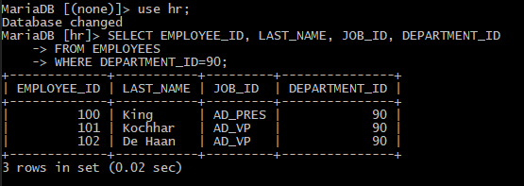
Limitación de las filas que se seleccionan
Restrinja las filas que se devuelvan mediante la cláusula WHERE:

Slide 6
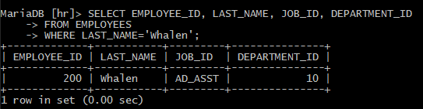
Cadenas de caracteres y fechas
Las cadenas de caracteres y los valores de fecha van entre comillas simple.
Los valores de caracteres son sensibles a mayusculas y minusculas y los valores de fechas son sensibles al formato.
El formato por defecto es YYYY-MM-DD

Slide 7
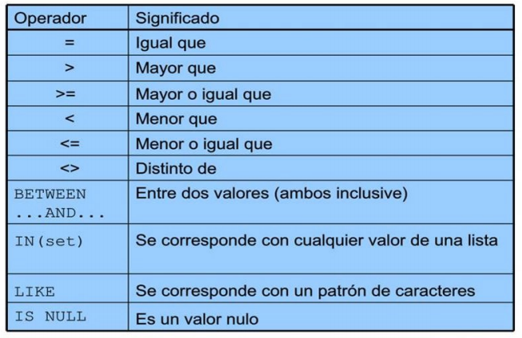
Condiciones de comparación

Slide 8
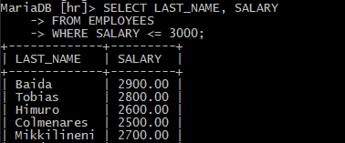

Uso de condiciones de comparación
...

Slide 9
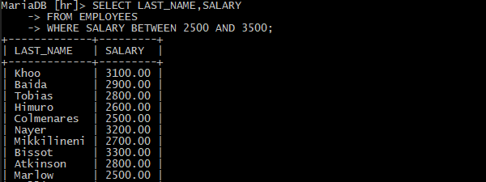

Uso de la condición BETWEEN
Use la condición BETWEEN para mostrar filas basadas en un rango de valores
...

Slide 10
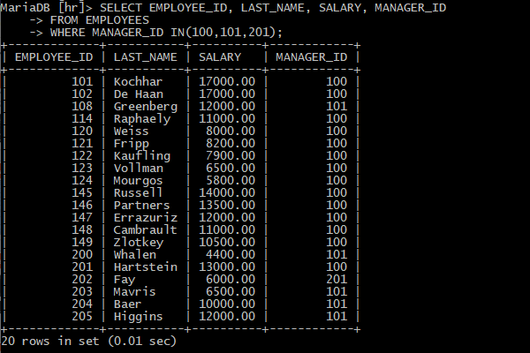
Uso de la condición IN
Use la condición IN de miembro para comprobar los valores incluidos en una lista.

Slide 11
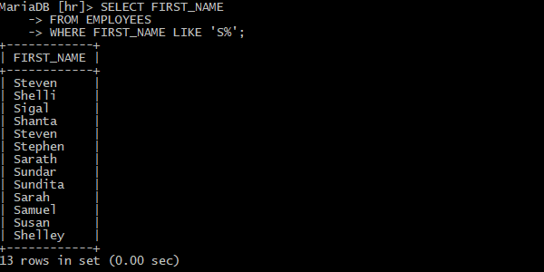
Uso de la condición LIKE
Use la condición LIKE para realizar búsquedas con comodines de valores válidos de cadenas de búsqueda.
Las condiciones de búsquedas pueden contener literales de números o caracteres:
% denota cero o muchos caracteres
_ denota un carácter

Slide 12
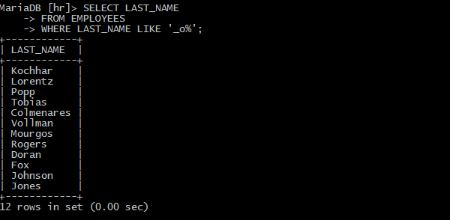
Uso de la condición LIKE
Puede combinar caracteres que correspondan a un patrón:

Slide 13
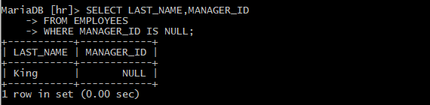
Uso de la condiciones NULL
Comprueba si hay valores nulos con el operador IS NULL

Slide 14
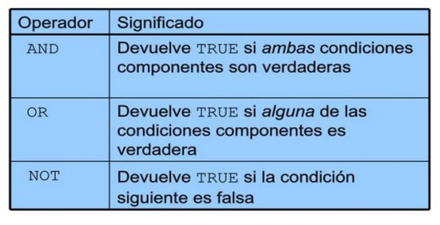
Condiciones lógicas

Slide 15
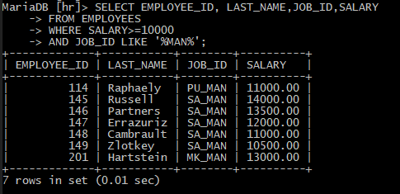
Uso del operador AND
El operador requiere que ambas condiciones sea verdadera

Slide 16
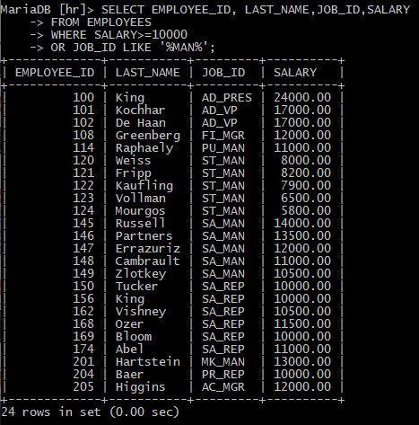
Uso del operador OR
El operador requiere que una de las condiciones sea verdadera
...

Slide 17
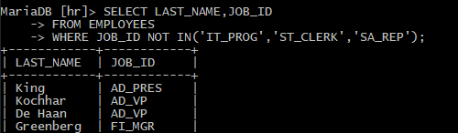

Uso del operador NOT
...

Slide 18
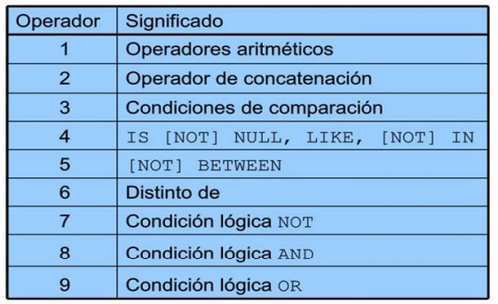
Reglas de prioridad
Puede utilizar paréntesis para sustituir las reglas de prioridad.

Slide 19
Reglas de prioridad
Puede utilizar paréntesis para sustituir las reglas de prioridad.

Slide 20
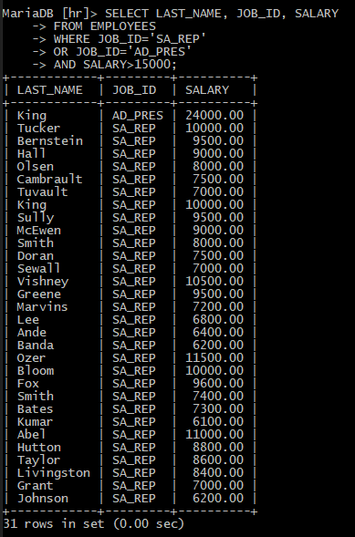
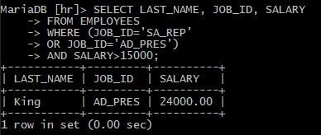
Reglas de prioridad
1
...
2

Slide 21
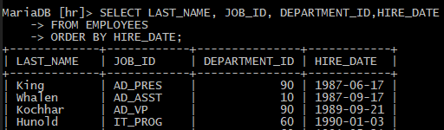

Uso de la cláusula ORDER BY
Para ordenar la filas recuperadas, utilice la cláusula ORDER BY:
ASC orden ascendente, por defecto
DESC orden descendente
La cláusula ORDER BY se coloca al final de la sentencia SELECT:
...

Slide 22
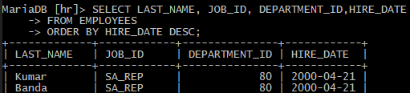
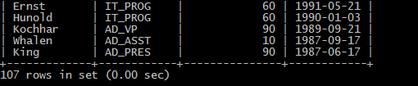
Ordenación
Ordenación en orden descendente
...

Slide 23
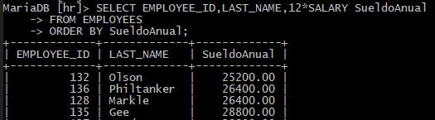

Ordenación
Ordenación por alias de columna
...

Slide 24
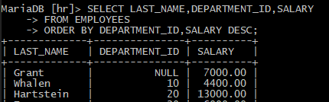

Ordenación
Ordenación por varias columnas
...

Slide 25
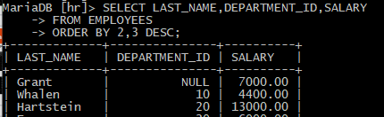
Ordenación
Ordenación por varias columnas
...

Slide 27

CRÉDITOS
Realizado por el instructor José Fernando Galindo Suárez
jgalindos@sena.edu.co 2020

